Slide 1

DALBITS

Slide 2

스케줄러
스케줄러
DALBITS
스케줄러
스케줄러

Slide 3
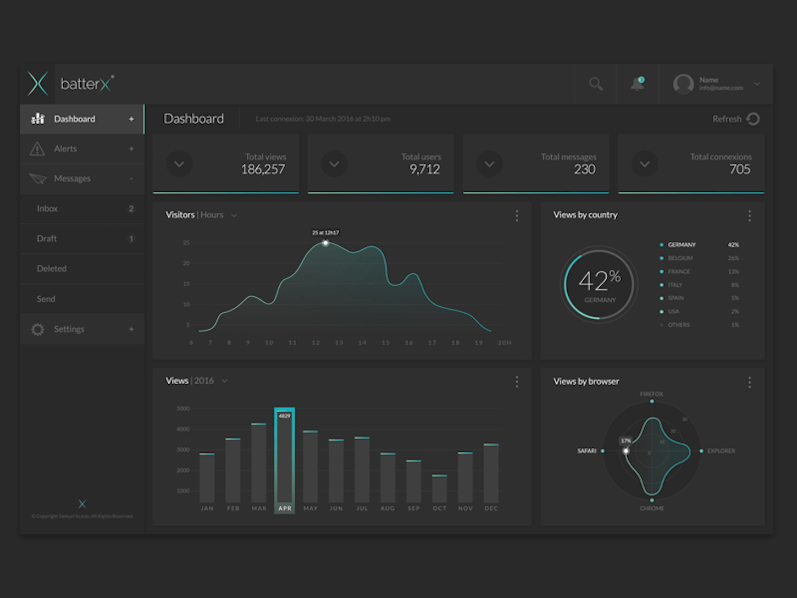
DALBITS

Slide 4

DalBitS
스케줄러
스케줄러
스케줄러

